Slide 1

KẾT NỐI TRI THỨC VỚI CUỘC SỐNG
Toán 1
GV: Đồng Thị Ái Quỳnh

Slide 2
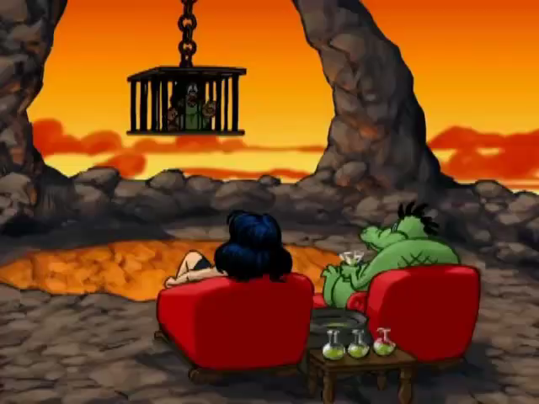
PLAY

Slide 3
3 + 4 – 2 = ?
A. 4
B. 6
C. 5
NEXT
A
B
C

Slide 4
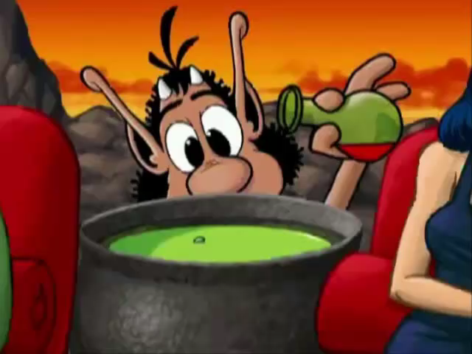
NEXT

Slide 5
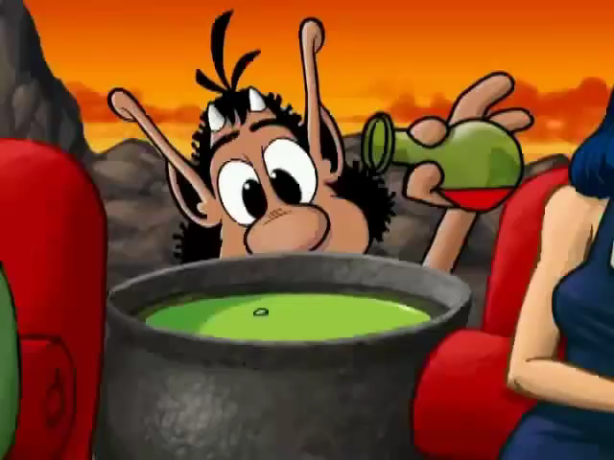
BACK

Slide 6

Bài 13: Luyện tập chung
Tiết 2 ( trang 88 + 89)
Ban biên tập AES

Slide 7


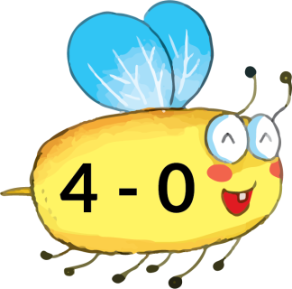
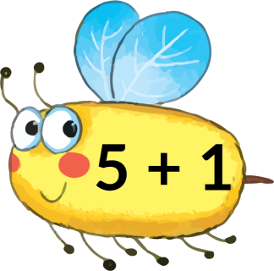
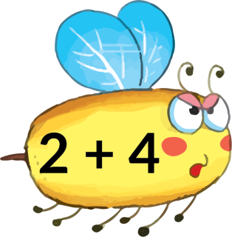
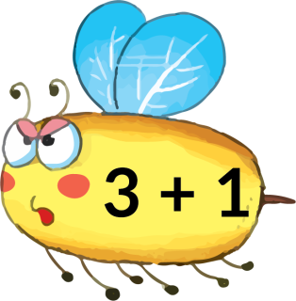

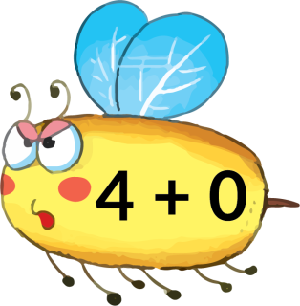
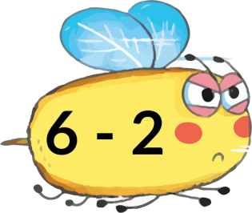
1. Số ?
Đố các bạn những con ong nào ghi phép tính có kết quả
bằng 4?

Slide 8
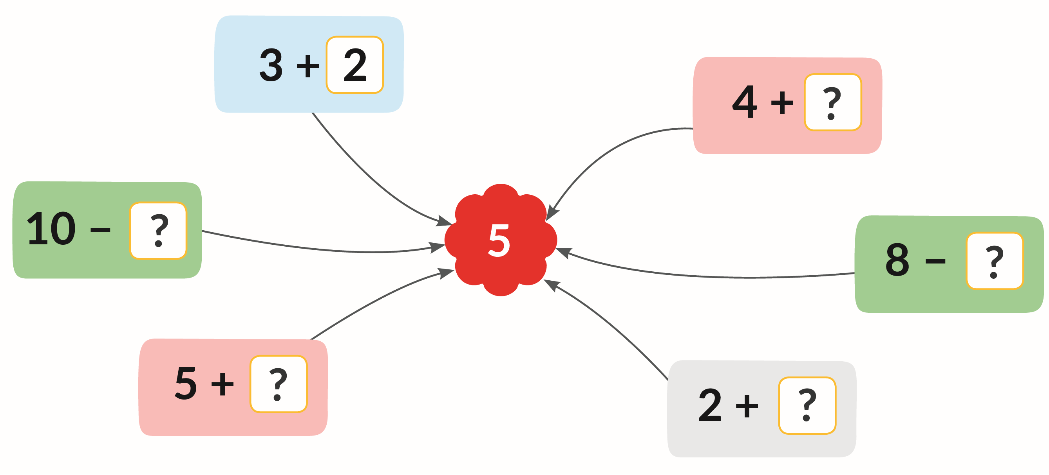
2. Số ?
2
?
?
1
5
?
?
3
?
0
?
3

Slide 9
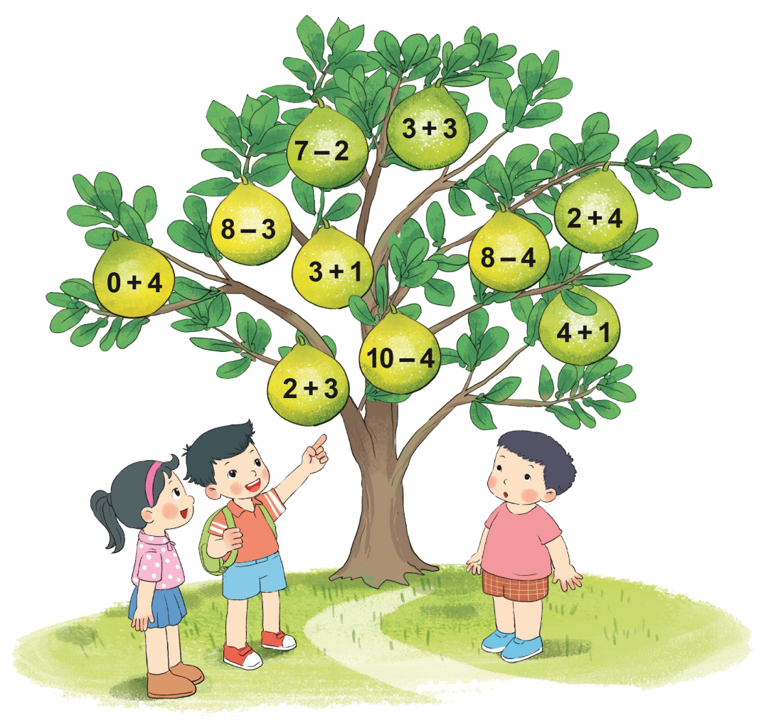

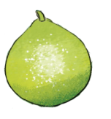

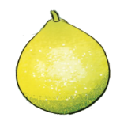

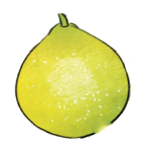
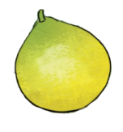
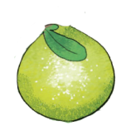

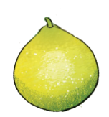
6
2. Số ?
5
3 + 3
7 - 2
a)
5
6
8 - 3
2 + 4
4
4
4
3 - 1
8 - 4
Tìm kết quả phép tính ghi trên mỗi quả bưởi.
0 + 4
5
6
4 + 1
5
10 - 4
2 + 3

Slide 10
Có 4 quả bưởi ghi phép tính có kết quả là 5
Đáp án
2. Số ?
b)
Có mấy quả bưởi ghi phép tính có kết quả là 5?

Slide 11


3. Số ? ( thêm)
a)
6 + 2 =
8
2 + 6 =
8
8 - 6 =
2
8 - 2 =
6

Slide 12
3. Số ?
b)
6
5
1
3
3
2
4
1
5
2
4

Slide 13

CỦNG CỐ
BÀI HỌC

